Slide 1
Богомолов В.А., Преподаватель-организатор ОБЖ МБОУ «Шиловская СОШ № 3»
Тема «Подготовка обучающихся
к олимпиаде по ОБЖ»

Slide 2
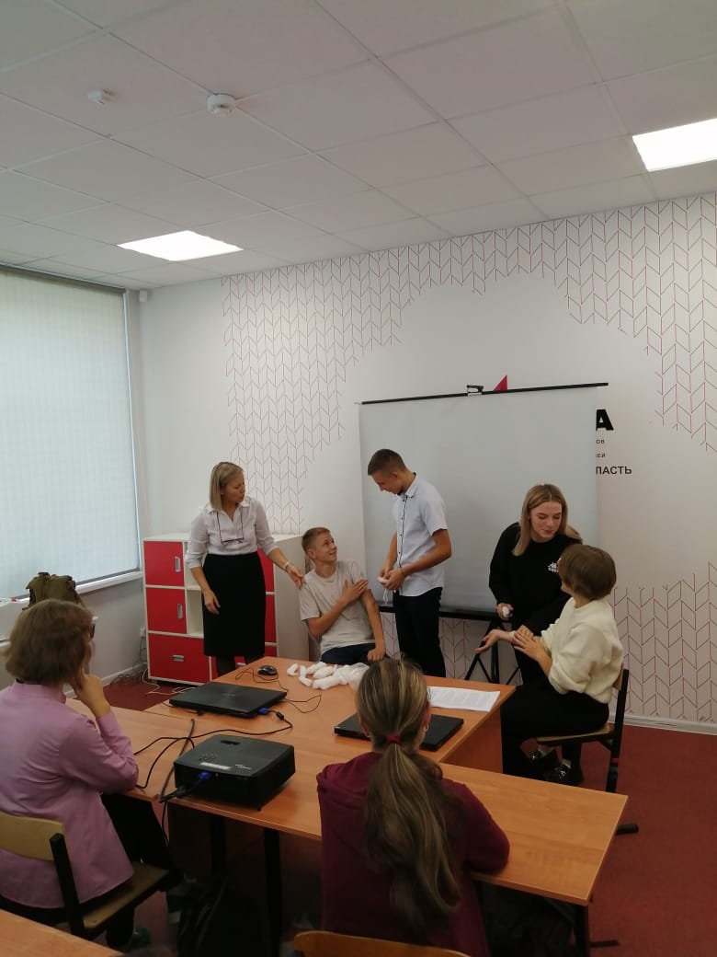
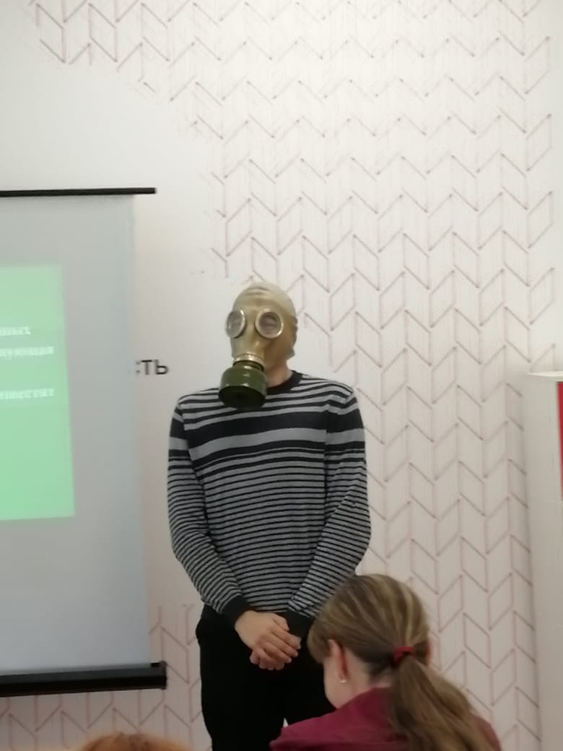
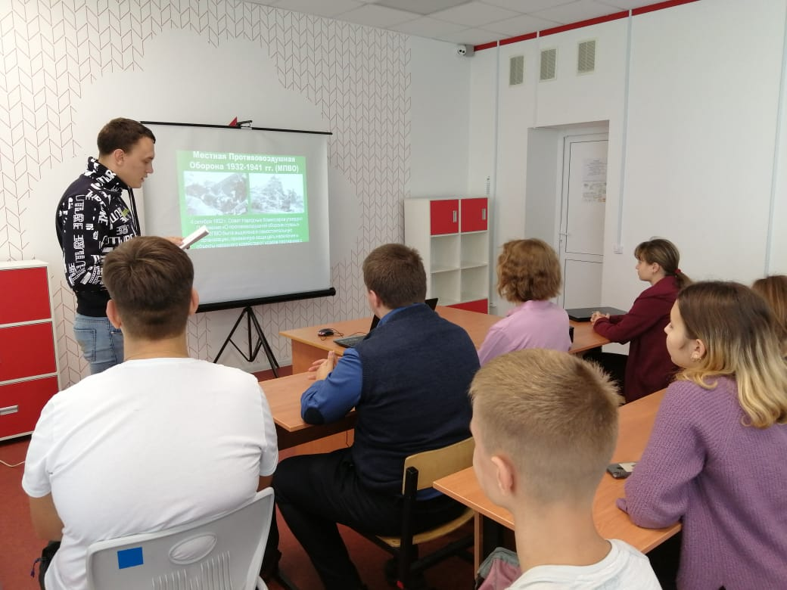
Открытый урок по ОБЖ по теме «90 лет ГО»

Slide 3
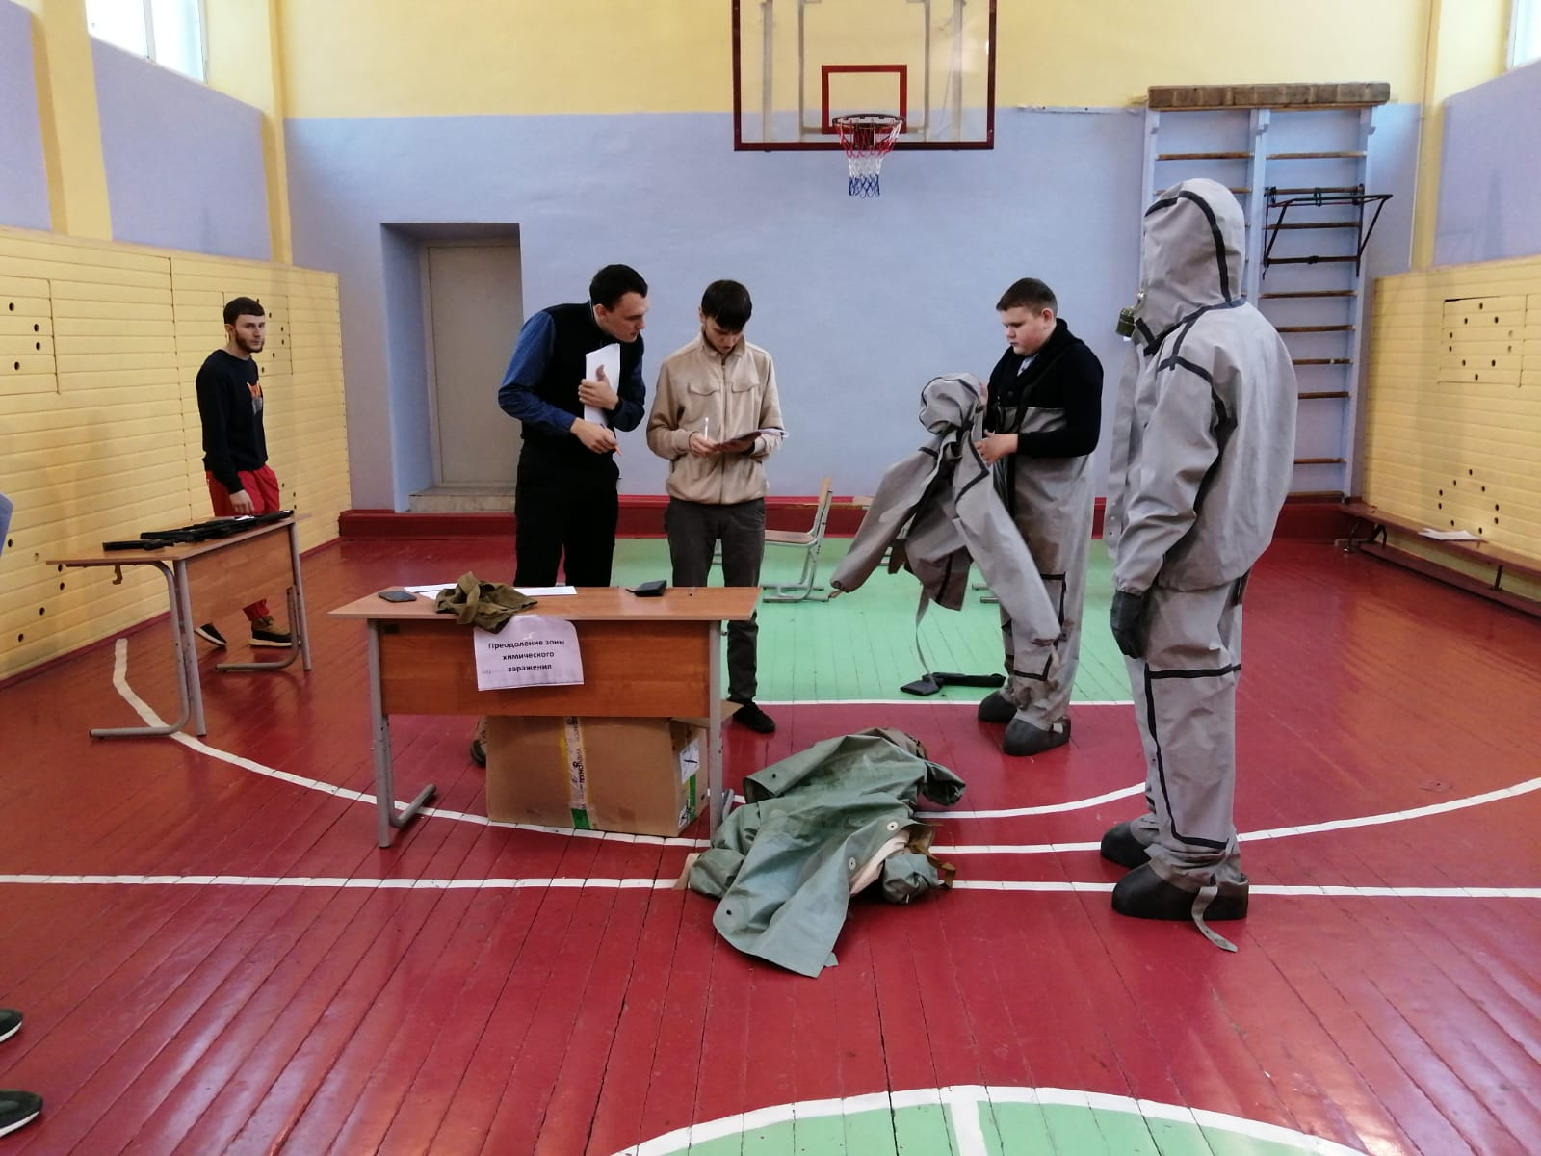
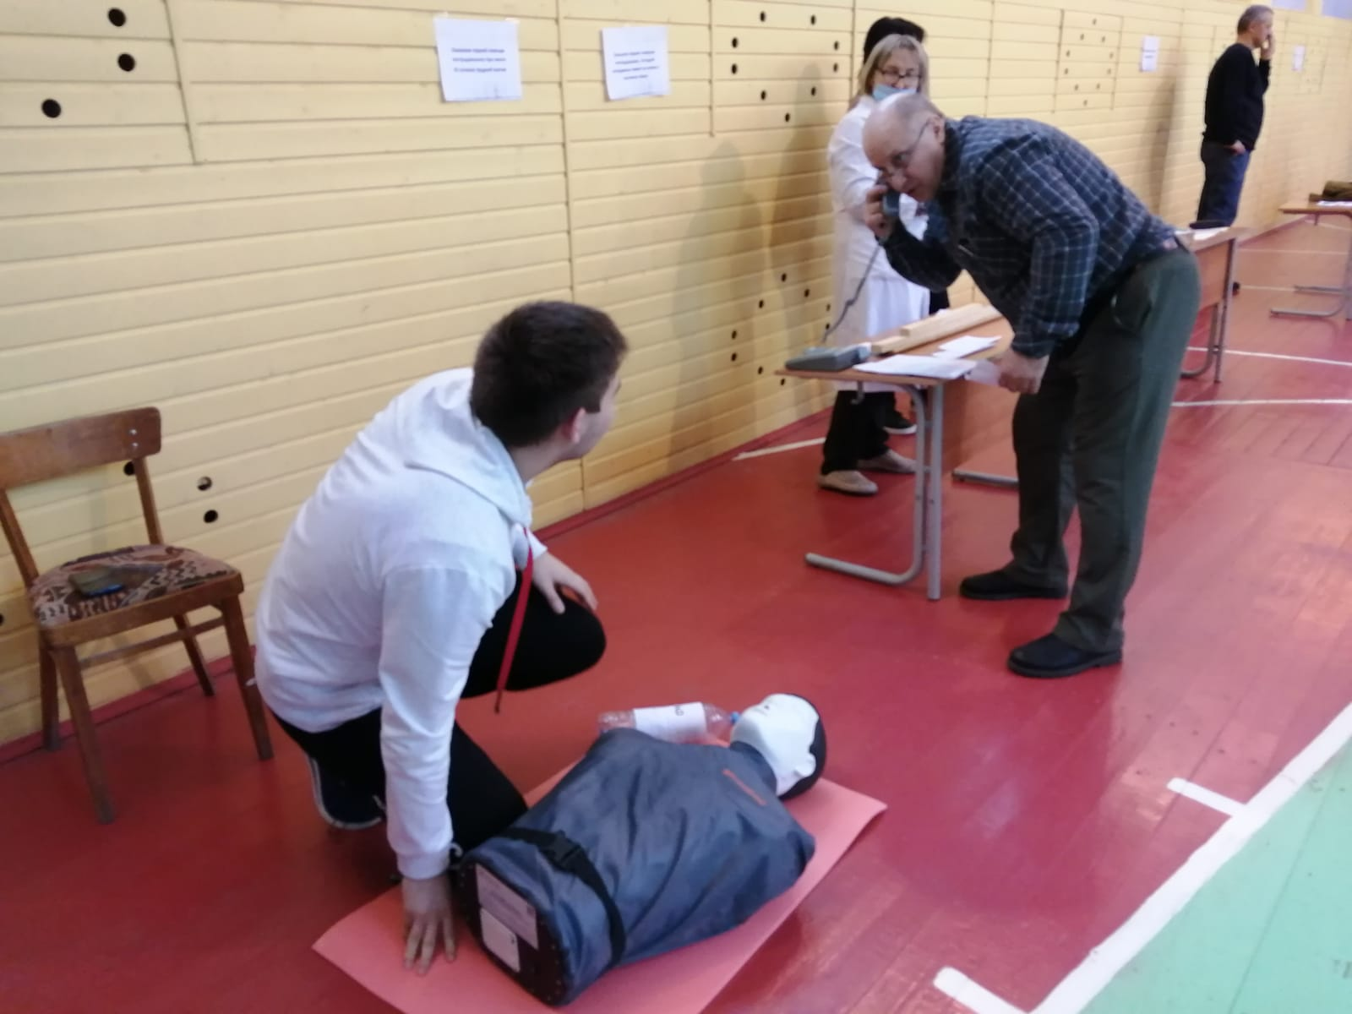
Муниципальный этап ВОШ по ОБЖ 2022-2023 уч. г.

Slide 4
Оборудование центра «Точка роста» по первой доврачебной помощи

Slide 5
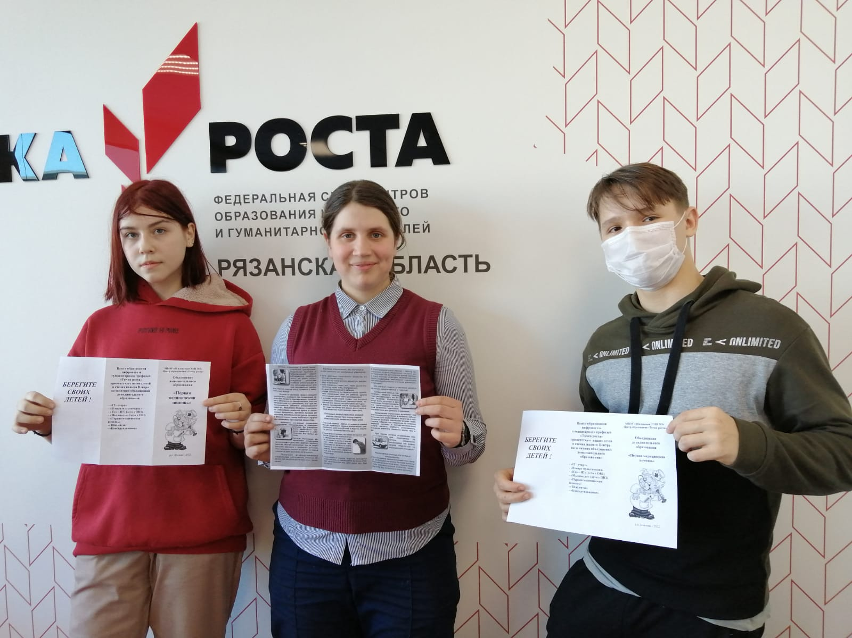
Теоретическая часть уроков ОБЖ

Slide 6
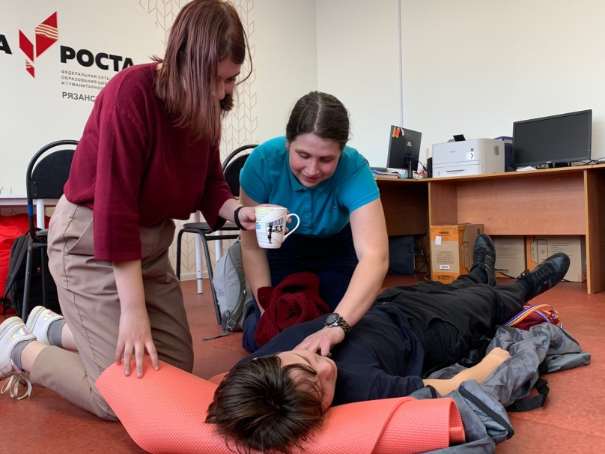
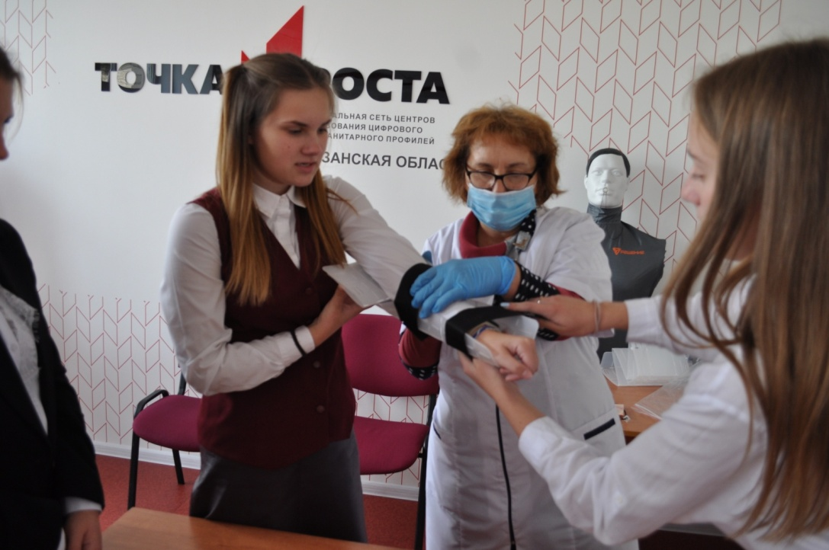
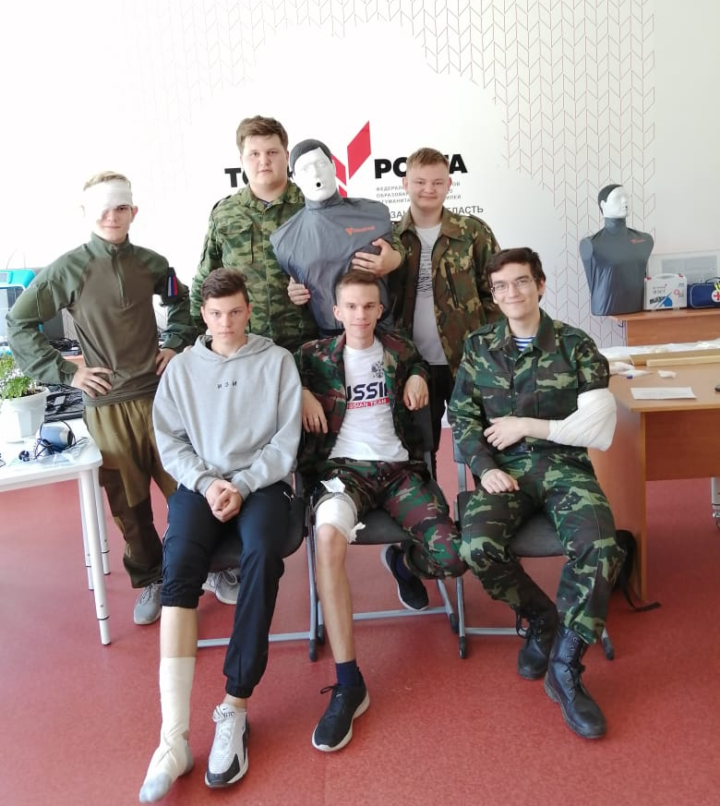
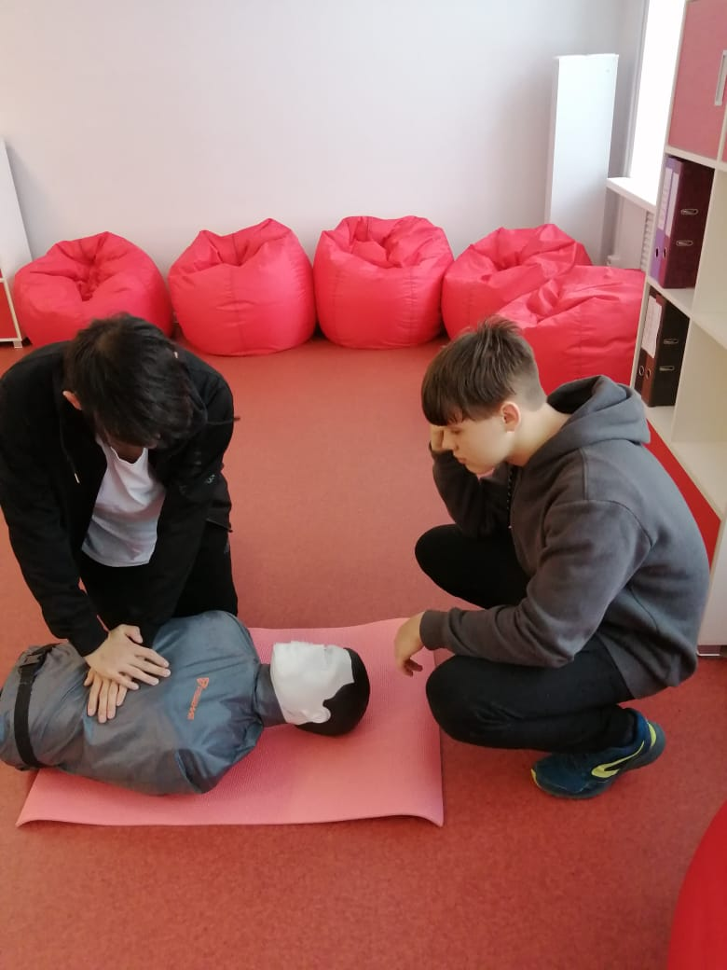
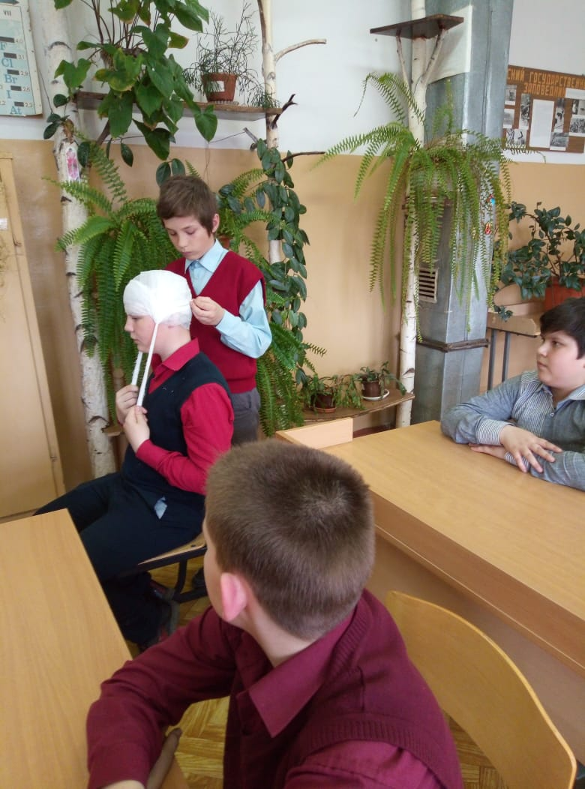
Практическая часть уроков ОБЖ

Slide 7
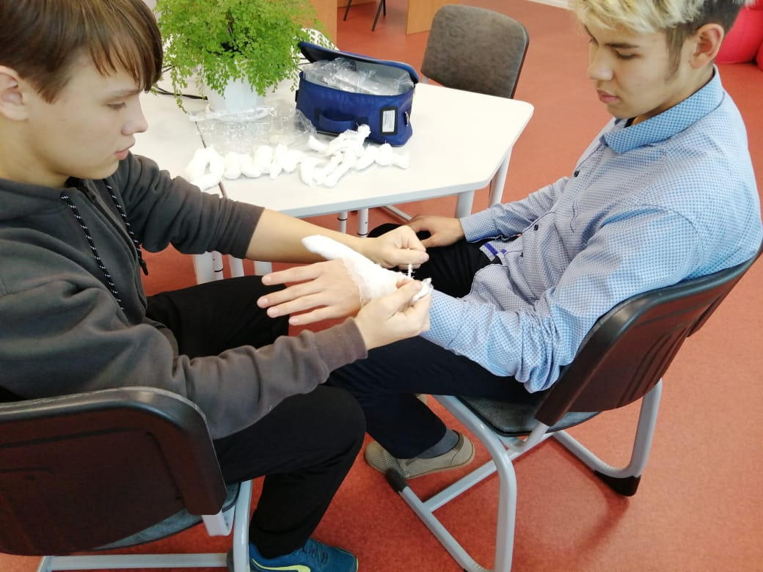
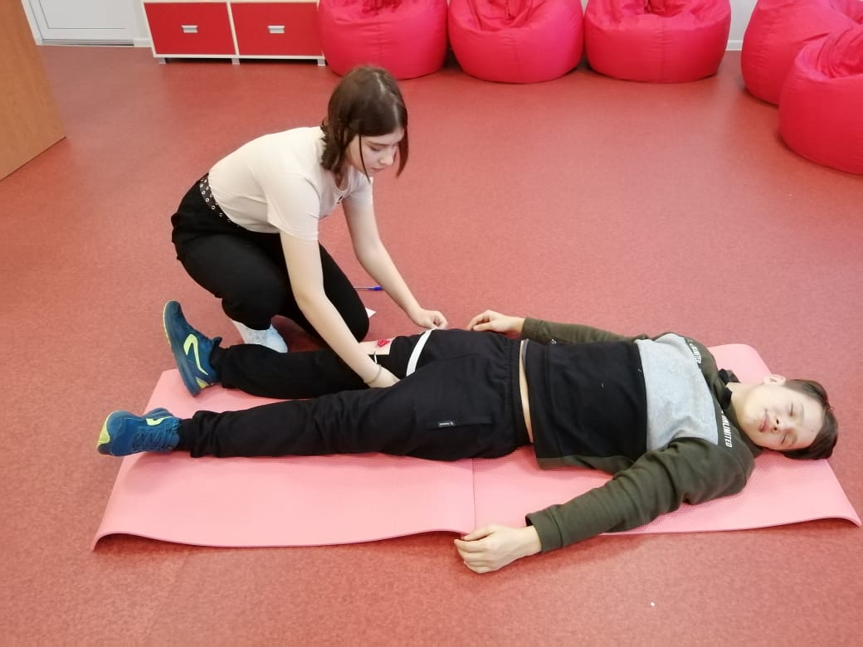
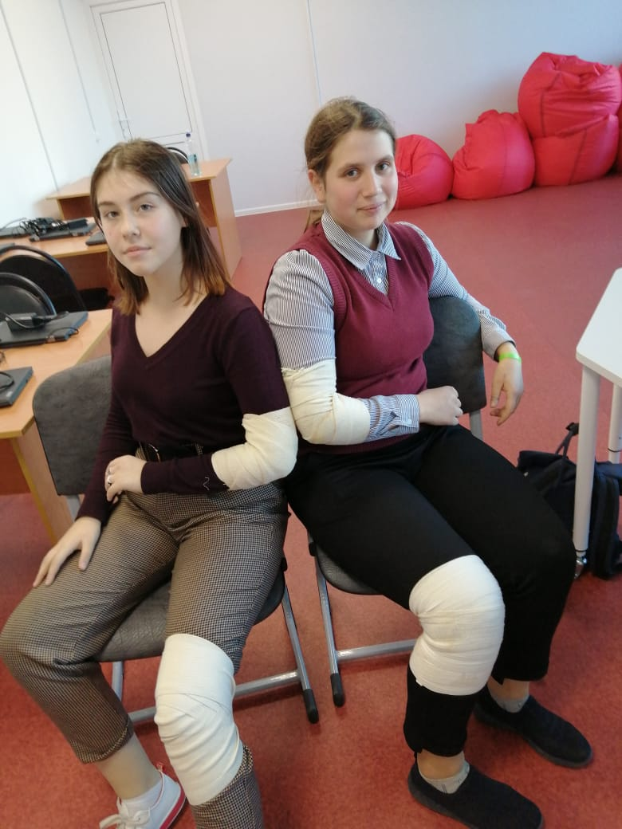
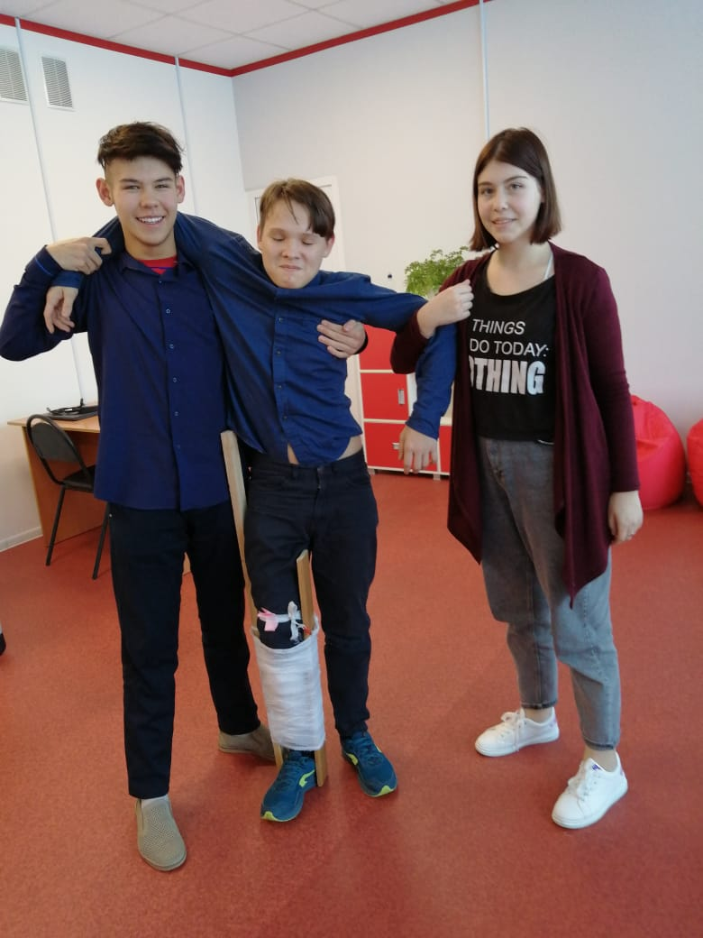

Slide 8
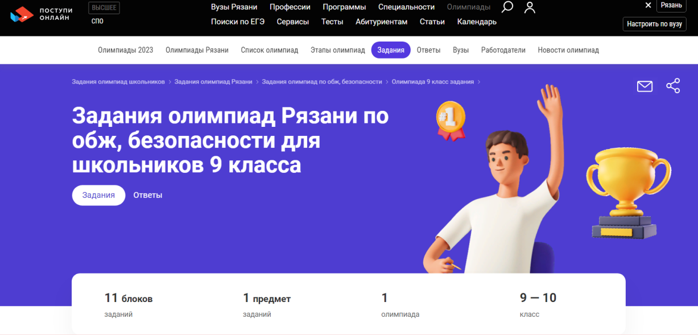
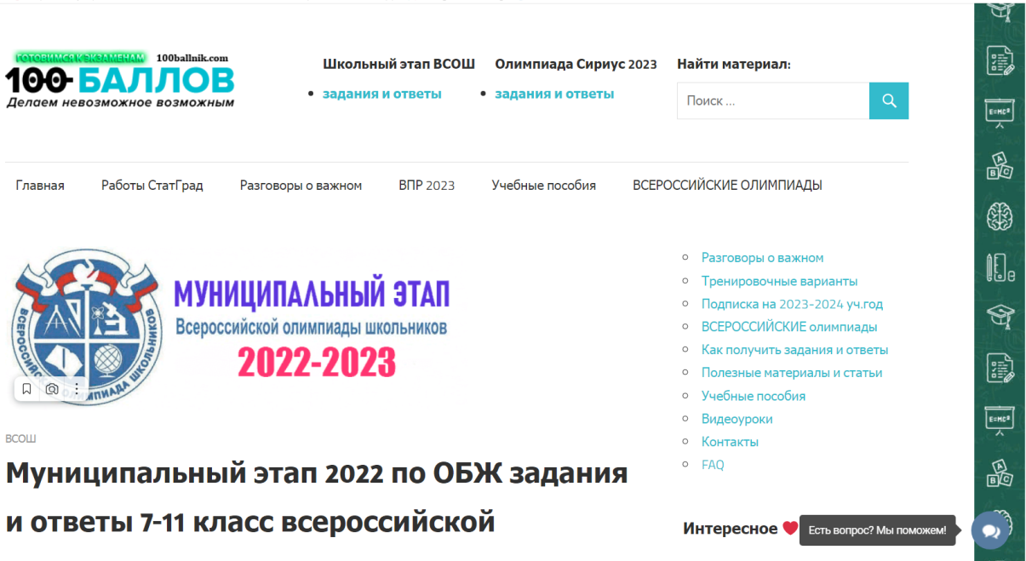
Задания для подготовки к олимпиаде по ОБЖ

Slide 9
Сайты для подготовки
https://ryazan.postupi.online/olimp-zadanija/?fsubject=58&fschool=9
https://olimpiada.ru/activity/91/tasks/2017
https://100ballnik.com/муниципальный-этап-2022-по-обж-задания-и-о/
https://eruditu.ru/
https://multiurok.ru/files/olimpiadnyie-zadaniia-po-obzh-10-11-klass.html

Slide 10
Спасибо за внимание

